Slide 1
KONJUNKTURINSTITUTET
21 december 2017
Konjunkturläget, december 2017
Ylva Hedén Westerdahl

Slide 2
Sammanfattning
Stark ekonomi möter förhöjda risker
Svensk konjunktur allt starkare
Investeringsledd konjunktur i omvärlden
Svensk export blir viktig tillväxtmotor 2018
Sysselsättningen fortsätter att växa
Arbetslösheten faller ner till 6,2 procent 2019
Fall i bostadspriserna stor osäkerhetsfaktor

Slide 3
Svensk ekonomi fortsätter att utvecklas starkt
Index medelvärde=100, månadsvärden respektive procentuell förändring, säsongsrensade kvartalsvärden
Källor: SCB och Konjunkturinstitutet.

Slide 4
Bostadsinvesteringar
Bostadsprisindex för bostadsrätter och villor
Miljarder kronor, fasta priser respektive procent
Index 2016 kvartal 4=100, kvartalsvärden
Källor: SCB och Konjunkturinstitutet.
Källor: Valuegard, SCB och Konjunkturinstitutet.

Slide 5
Optimismen större eller mycket större än normalt
Konfidensindikatorer för näringslivet
Index medelvärde=100, säsongsrensade månadsvärden
Källa: Konjunkturinstitutet.

Slide 6
Konsumentförtroendet positivt i Sverige, USA och euroområdet
Index medelvärde=100, säsongsrensade månadsvärden
Källor: Conference Board, Eurostat, Macrobond och Konjunkturinstitutet.

Slide 7
Förtroendeindikatorer för tillverkningsindustrin indikerar högre än normal tillväxt
Index medelvärde=100, månadsvärden
Källor: Institute for Supply Management, Europeiska kommissionen och Macrobond.

Slide 8
Konjunkturåterhämtningen i OECD-länderna nästan fullbordad
BNP
Procentuell förändring
Källor: OECD, IMF, Macrobond och Konjunkturinstitutet.

Slide 9
Konsumentpriser utvecklas i måttlig takt
Årlig procentuell förändring, månadsvärden
Källor: OECD, Macrobond och Konjunkturinstitutet.

Slide 10
Industrins omdöme om exportorderstocken
Industrins kapacitetsutnyttjande
Standardiserade avvikelser från medelvärde, säsongsrensade månadsvärden
Procent, säsongsrensade kvartalsvärden
Källa: Konjunkturinstitutet.
Källa: SCB.

Slide 11
Maskiner och inventarier tar över som motor i investeringstillväxten
Årlig procentuell förändring respektive procentenheter
Källor: SCB och Konjunkturinstitutet.

Slide 12
Export och investeringar ger starkt bidrag till BNP-tillväxten
Importjusterat bidrag till BNP-tillväxten
Procentuell förändring respektive procentenheter
Källor: SCB och Konjunkturinstitutet.

Slide 13
Finanspolitiken behöver stramas åt framöver
Finansiellt sparande och strukturellt sparande i offentlig sektor
Procent av BNP respektive procent av potentiell BNP
Källor: SCB och Konjunkturinstitutet.

Slide 14
Näringslivet vill fortsätta anställa fler
Anställningsplaner
Nettotal, säsongsrensade månadsvärden
Källa: Konjunkturinstitutet.

Slide 15
Brist på arbetskraft
Andel arbetsställen med rekryteringsproblem, procent, halvårsvärden
Källa: Arbetsförmedlingen.

Slide 16
Brist på arbetskraft inom landsting och staten
Brist på arbetskraft inom kommunal sektor
Andel arbetsställen med rekryteringsproblem, procent, halvårsvärden
Andel arbetsställen med rekryteringsproblem, procent, halvårsvärden
Källa: Arbetsförmedlingen.
Källa: Arbetsförmedlingen.

Slide 17
Sysselsättning och arbetslöshet
Arbetslöshet bland inrikes och utrikes födda
Procentuell förändring respektive procent av arbetskraften, säsongsrensade kvartalsvärden
Procent av arbetskraften, säsongsrensade kvartalsvärden
Källor: SCB och Konjunkturinstitutet.
Källor: SCB och Konjunkturinstitutet.

Slide 18
KPIF-inflationen nära men under 2 procent
Procentenheter respektive procentuell förändring
Källor: SCB och Konjunkturinstitutet.

Slide 19
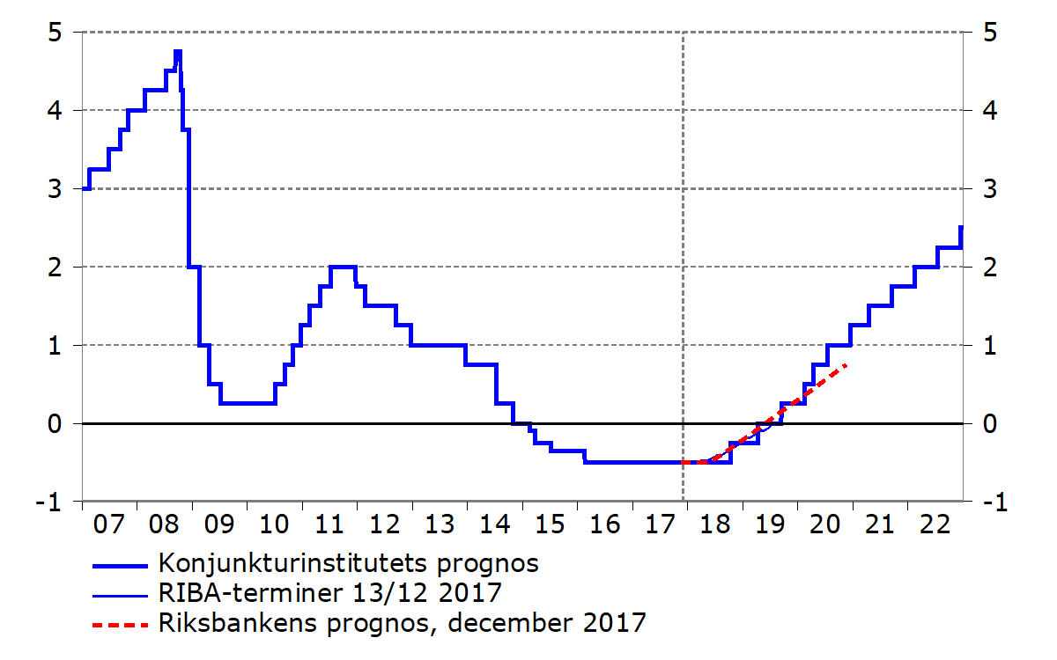
Riksbanken väntar med att höja reporäntan tills nästa höst
Procent, dags- respektive kvartalsvärden
Källor: Nasdaq OMX, Riksbanken, Macrobond och Konjunkturinstitutet.

Slide 20
Osäkerhet i prognosen
Risken för en sämre utveckling dominerar
↓ Ekonomisk-politisk osäkerhet i Europa
↓ Hårdlandning i Kina
↓ Nedgång i tillgångspriser
↓ Stor osäkerhet på bostadsmarknaden
Större realekonomiska konsekvenser
Påverka bankernas upplåning
↑ Underskattad svensk exportefterfrågan
↑ Hushållens konsumtion kan växa starkare

Slide 21
Prognosen i sammandrag
(oktober 2017 inom parentes)
Årlig procentuell förändring respektive procent
 | 2016 | 2017 | 2018 | 2019
BNP | 3,2 (3,3) | 2,5 (2,8) | 2,9 (2,7) | 2,0
Arbetslöshet¹ | 6,9 (6,9) | 6,7 (6,6) | 6,4 (6,3) | 6,2
KPIF | 1,4 (1,4) | 2,0 (2,0) | 1,8 (1,7) | 1,8
Reporänta² | -0,50 (-0,50) | -0,50 (-0,50) | -0,25 (-0,25) | 0,25
Offentligt finansiellt sparande³ | 1,2 (1,1) | 1,0 (1,0) | 0,9 (0,6) | 1,1
¹ Procent av arbetskraften ² Vid årets slut ³ Procent av BNP

Slide 22
Sammanfattning
Stark ekonomi möter förhöjda risker
Svensk konjunktur allt starkare
Investeringsledd konjunktur i omvärlden
Svensk export blir viktig tillväxtmotor 2018
Sysselsättningen fortsätter att växa
Arbetslösheten faller ner till 6,2 procent 2019
Fall i bostadspriserna stor osäkerhetsfaktor

